Slide 1

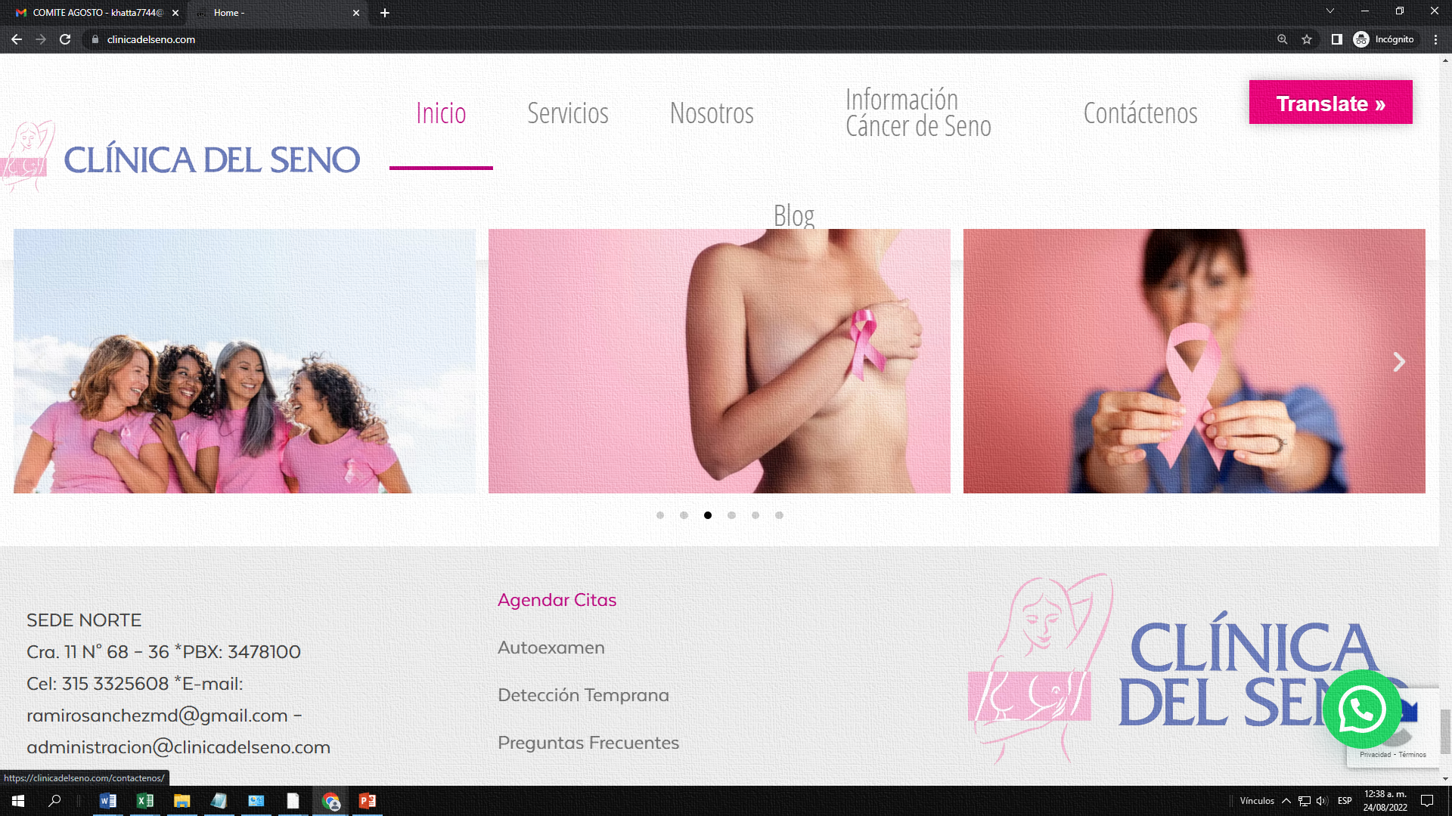
AUTOCUIDADO

Slide 2


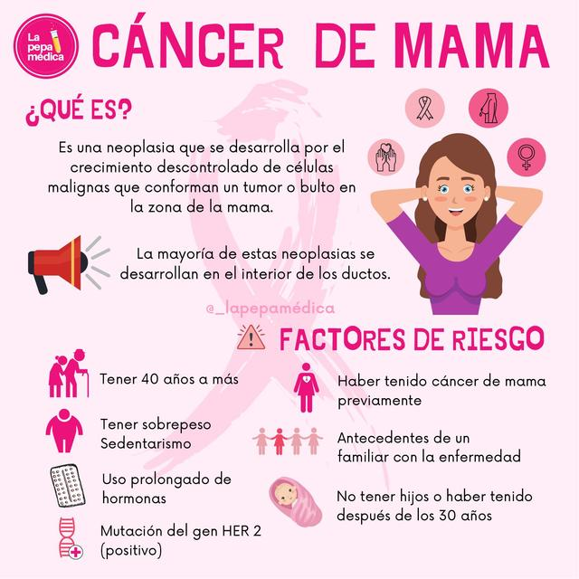
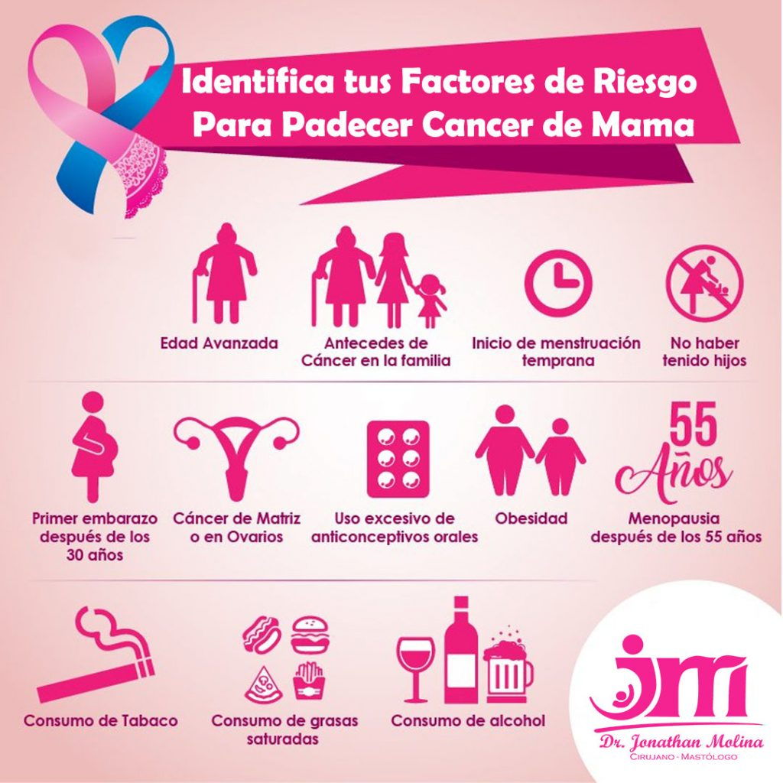
Factores de riesgo para desarrollar cáncer de mama

Slide 3

Únete a la lucha contra el cáncer de mama
PRACTICA EJERCICIO ALMENOS 30 MINUTOS DIARIAMENTE
Asesoría:
Reciben orientación sobre planes de beneficios, derechos, deberes y libre elección de servicios.
REALIZATE UNA MAMOGRAFIA ANUAL SI ERES MAYOR DE 40 AÑOS
DISMINUYE EL CONSUMO DE AZUCARES Y GRASAS .
JUPITER
HAZTE EL AUTOEXAMEN PERIODICAMENTE .
Jupiter is th biggest planet
LLEVA UNA ALIMENTACION BALANCEADA Y ALTA EN FIBRA .
MERCURY
MANTEN UN PESO ADECUADO.
Mercury is the smallest planet
EVITA EL CONSUMO DE CIGARRILLO Y ALCOHOL.

Slide 4

Importancia de un diagnóstico temprano
El cáncer de mama en estadios tempranos o etapas iniciales, suelen ser más pequeños, lo que incrementa las posibilidades de éxito en el manejo farmacológico o quirúrgico, esto permite realizar tratamientos menos agresivos en comparación a los que requeriría un cáncer en una fase avanzada.
Además se reducen los efectos secundarios del tratamiento y se aumentan las probabilidades de supervivencia.
JUPITER
Jupiter is th biggest planet
MERCURY
Mercury is the smallest planet

Slide 5

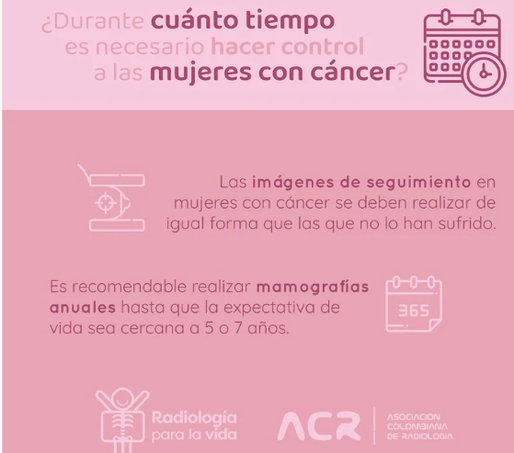
Importancia de un diagnóstico temprano
JUPITER
Jupiter is th biggest planet
MERCURY
Mercury is the smallest planet

Slide 6
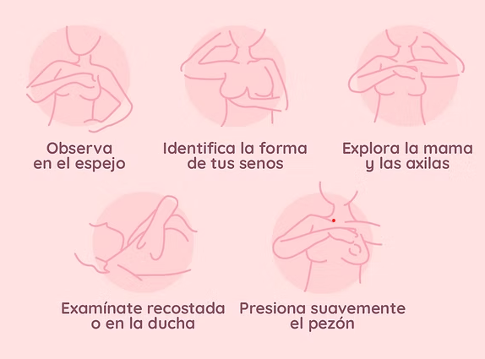
Como realizarme un autoexamen de mama
Durante el autoexamen lo que se busca es identificar si hay en el seno alguno de las siguientes señales:
Presencia de protuberancias o bultos
Hendiduras o cambios de forma de la mama
Erosiones en la piel
Secreción o hundimiento del pezón
Enrojecimiento, ardor o cambios de color en la piel
Crecimiento prominente de las venas
JUPITER
Jupiter is th biggest planet
MERCURY
Mercury is the smallest planet

Slide 7

GRACIAS

